Slide 1
衛星光通信の粗捕捉に向けた
時変熱バイアスのフィードフォワード補正
全体輪講
2026/09/28
Feedforward Correction of Time-Varying Thermal Bias
for Coarse Acquisition in Optical Communication Systems
高本 英熙（東京大学）
ICSO 2026 予稿提出済み（10/15 口頭発表）
Notes:
名乗る。今日は5月の全体輪講で話した構想の続きで、解析と捕捉時間まで話す、とだけ言う。

Slide 2
01
背景
Notes:
冒頭で前回までの位置づけと今回のゴールを共有する。

Slide 3
前回発表との差分
背景
5/25 全体輪講
9/28 本日
構想と枠組みの提案
• 熱ひずみによるLOS誤差を予測し、走査中心から引くことで初期捕捉時間を短縮できる、というアイデア
• TD/Femapを用いて熱ひずみの真値データを作る構想
• 軽量予測モデルの候補を列挙（定数・Fourier・幾何・温度・残差更新）
• 捕捉シミュレーションの数字は、仮想(mock)の熱バイアスと軌道誤差によるもの
解析・モデル・捕捉時間
• TD/Femapを用いて温度場と熱変形を計算
• 温度差と運用フラグの階層型予測モデルを構築
• 未知ケースにも対応できる
• 実軌道の予測誤差を足した上で捕捉時間を評価
• 階層型モデルによるfeedforward予測により捕捉時間が短縮した
・残差更新モデルはfuture work
問題の置き方は5月と同じだが、中身が構想から実解析に置き換わった
Notes:
細部を覚えている必要はない。問題の置き方は同じで、中身が解析に置き換わった、とだけ。5月のPATの秒は仮想モデル。

Slide 4
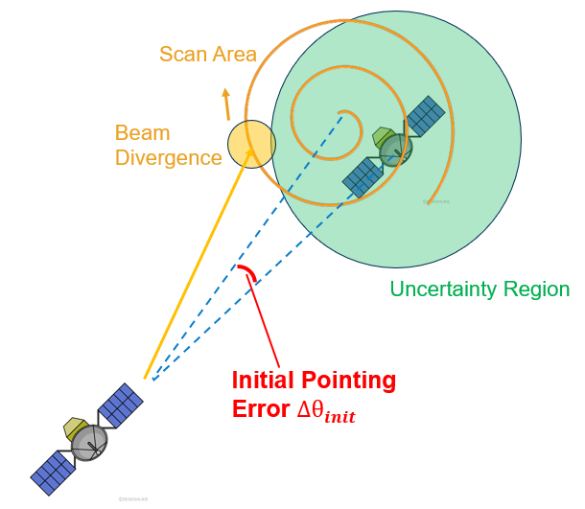
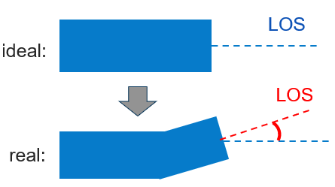
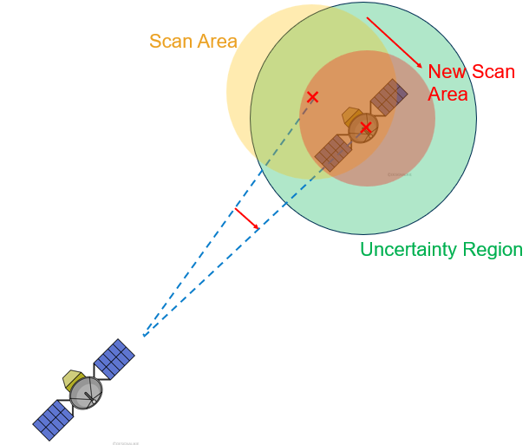
粗捕捉では相手の光がまだ無く、走査中心のずれが探索時間を決める
背景
光フィードバック前
日照・蝕／機器発熱
捕捉前の予測補正
温度場 → 差動膨張 →
衛星筐体のねじれ
姿勢・軌道・熱LOSを含む
不確定領域を探索する
予測した熱LOSを走査中心から引き
探索域・捕捉時間を下げる
150 µrad〜1 mrad超の熱LOS誤差
衛星/LCTの構造を変更せず、粗捕捉開始時のLOS誤差の中で予測可能な熱ひずみ成分だけを運用側で除去する
Notes:
捕捉が終わって相手光がセンサに乗れば残差でフィードバックできる。今日見るのはその前。熱は日照と発熱という運用条件に結びついているので、未知の外乱として全部掃かなくてもよい可能性がある。

Slide 5
背景
熱ひずみによるLOS誤差は、軌道予測誤差と同じかそれ以上になり得る。捕捉前は光では分離できない
誤差源 | 大きさの目安 | 時間変化
熱LOS | 150 µrad – 1000 μrad（本研究の解析値） | 軌道周期（LEOなら約100分）
軌道予測 | 数百 µrad（TLE伝播 vs 高精度GPS暦） | 軌道周期（LEOなら約100分）
姿勢・較正済みアライメント | 数十 µrad 級 | DC〜広帯域
機械振動 | 数〜数十 µrad | 高周波（捕捉後の精追尾側）
※ 熱LOSと軌道予測誤差のみ本研究の解析値。ほかは文献と一般的な値のオーダー
熱と軌道予測は、どちらも同程度の軌道周期をもつ
捕捉後の残差を周波数で分けても、熱だけを取り出すことはできない
観測から事後的に熱を分離するのではなく、
温度と運用状態という別の入力を用いて、捕捉の前に熱の分だけ引く
4
Notes:
5月に『軌道予測誤差も同じ帯域では』と指摘された点はその通りだった。だから本研究は観測から熱を分離する話ではない。TLEの不連続や射影の手順は裏。

Slide 6
背景
熱ひずみによるLOS誤差予測の先行研究と本研究の比較
分野 | 光通信 | 地球観測・光学機器 | 本研究
熱ひずみへのアプローチ | 構造・材料・搭載配置により熱変形を低減 FEMによる熱指向誤差の評価 | 温度・軌道位相・観測幾何からLOS変動を予測・補正 | 温度・運用状態から衛星筐体全体で生まれる相対LOSを予測
主な対象 | 光通信端末／衛星構造 | カメラ・リモートセンシング光学系 | 衛星バスを介して離れた姿勢標準(STT)と光通信端末(LCT)
評価指標 | 熱安定性、指向誤差、リンク成立性 | LOS予測誤差、画像指向精度 | 粗捕捉時間・捕捉成功率
残る課題 | 残存する熱LOS誤差を運用時に予測する枠組みが限定的 | 衛星筐体全体のLOS誤差・粗捕捉性能等、光通信固有の性能には未接続 | —
参考文献：
光通信側：Shi et al. 2023、Zhang et al. 2025
地球観測・光学機器側：Li et al. 2025、Hu et al. 2022, Turella et al. 2019/2021
光通信では熱ひずみの低減・評価，地球観測では熱LOSの予測・補正がそれぞれ研究されてきた。
本研究は，衛星バスを介したSTT–LCT相対LOSの予測を粗捕捉時間の低減へ接続する。
5
Notes:
関連研究の詳細表は裏B8。ここでは、全部の誤差を消す研究ではない、と先に言っておく。

Slide 7
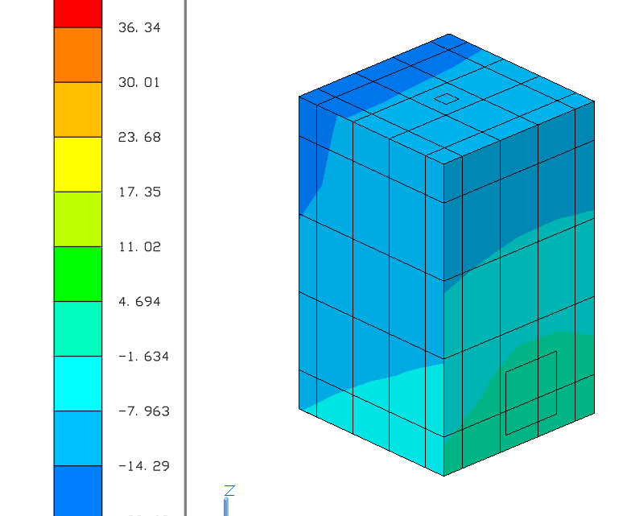
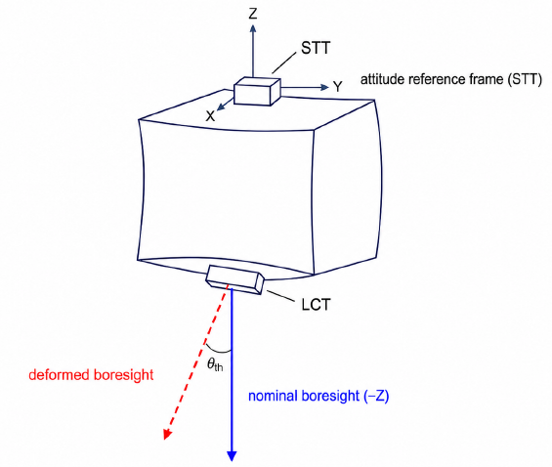
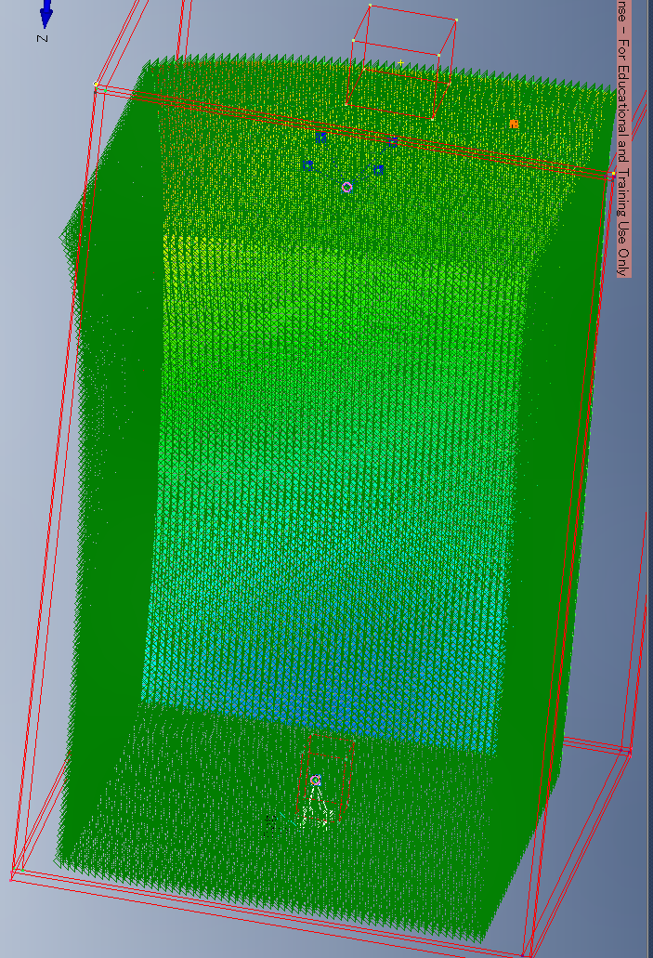
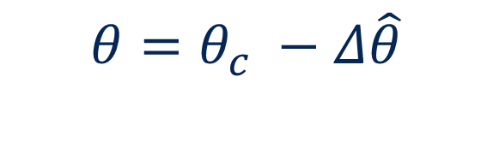
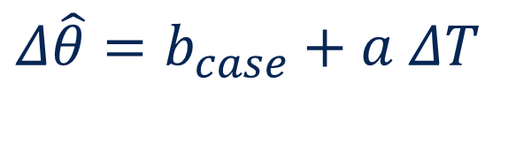
背景
研究概要：熱ひずみ真値データ、熱ひずみ予測モデルの構築から評価までの流れ
Orbit / attitude
heat & coating
Thermal Desktop
temperature
Femap / Nastran
rotation
STT–LCT
thermal LOS
Lightweight
model
PAT
scan center
・軌道
・姿勢
・コンポ構造配置
・衛星表面特性
・内部発熱位置/量
$$Δ\hat{θ}=b_{case}+a ΔT$$
$$θ=θ_{c} −Δ\hat{θ}$$
地上でのモデル構築
軌道上でのモデル運用および補正
• 軌道・姿勢・熱環境を入力
• TD/Femapで温度場・熱変形を計算
• STT–LCT相対LOSの参照時系列を生成
• 軽量モデルの学習・評価に使用
• 温度センサ・運用情報を入力
• 軽量モデルで熱LOSを予測
• Scan centerを補正
• 熱ひずみ以外の誤差も入力
• 捕捉後残差でモデルを更新
• TD/Femapは地上での教師データ生成・妥当性評価にのみ使用し、軌道上では軽量モデルのみを使用する
• モデル性能は、LOS予測誤差だけでなく、捕捉成功率・捕捉時間でも評価する
6
Notes:
全体フロー。TD/Femapは高忠実度参照で、軌道上では軽量モデルのみを使う。

Slide 8
02
熱構造解析
8
Notes:
Section 02: Thermo-structural analysis

Slide 9
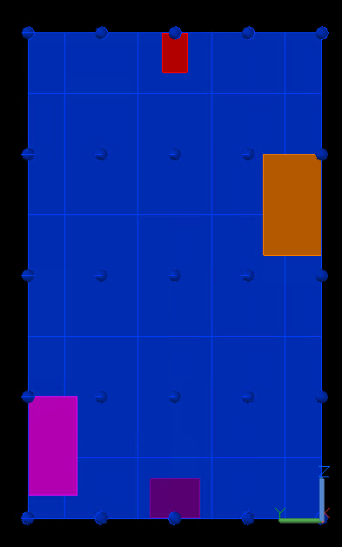
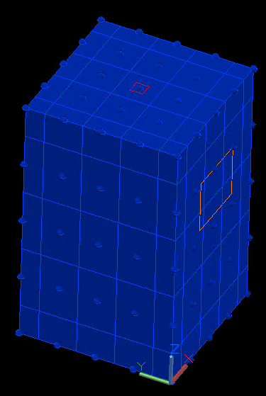
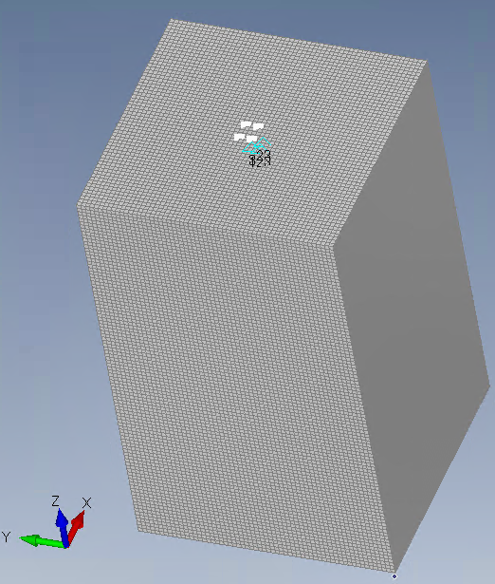
熱構造解析
評価対象は、STTとLCTを別の面に置いた箱型のLEO衛星とする
PZ: STT
Thermal Desktop
Femap
解析モデルの主な設定
項目 | 設定
本体寸法 | 590 × 600 × 990 mm
パネル | 厚さ10 mmのシェル要素
材料 | A5052
LCT | MZ面の中央
STT | PZ面の中央
MY: PCDU
PY: PROP
MZ: LCT
特定衛星の設計審査ではない。
同じ構造のまま、太陽面と発熱を変える
LOS
視線方向 ≈ −Z
6
Notes:
姿勢は本体指向を想定し、通信中に太陽面が変わるケースは入れていない。太陽面はケースごとに固定。内部発熱の代表はPROP 25 W（PY）とPCDU 10 W（MY）。STT/LCTは通信時を想定して基本ON。

Slide 10
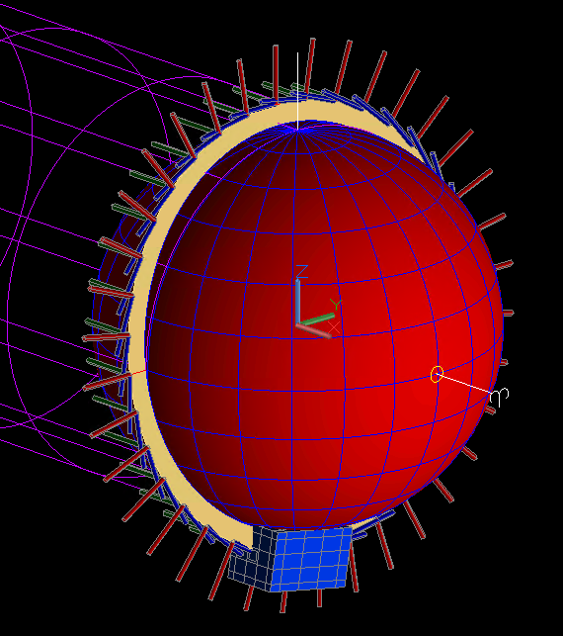
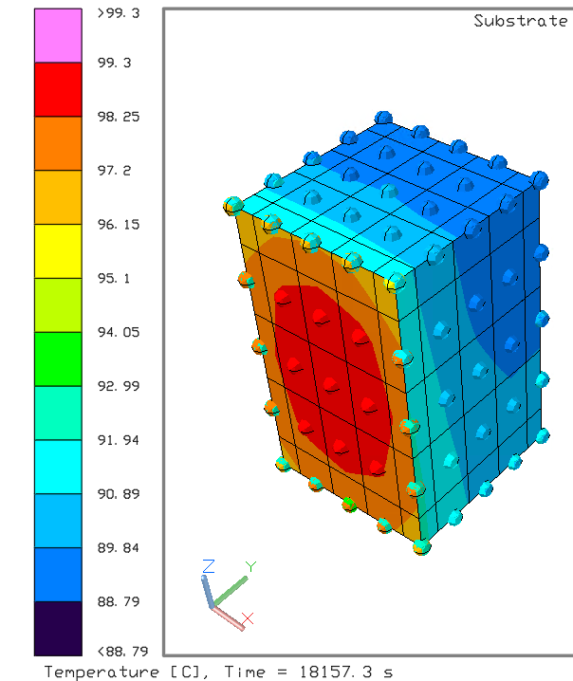
熱構造解析
軌道・姿勢・表面・発熱をThermal Desktopに入れ、温度場の時系列を得る
熱解析の主な入力
入力項目 | 設定
軌道 | 太陽同期 LTAN06 / 高度800 km / 冷側条件
周期 | 約6050 s（約101分）
解析時間 | 約18157 s（3周）
サンプリング | 約60.5 s ごと、301点
日陰 | 蝕あり / 全日照
太陽指向面 | MX / MY / PX / PY
節点数 | 125
ケースで変える環境条件
• 内部機器の電源のON/OFF
• パネルの表面特性：標準（α=ε=0.5）/ Black / Alodine
• 軌道の種類：LTAN18 / 高度693 km（Sentinel-1衛星の模擬）
出力：各パネルの温度場 T(t)。ここは地上の解析で、オンボードでは回さない
7
Notes:
地上の解析である。食と日照で温度が軌道周期で呼吸する、という絵は次の観察で見せる。

Slide 11
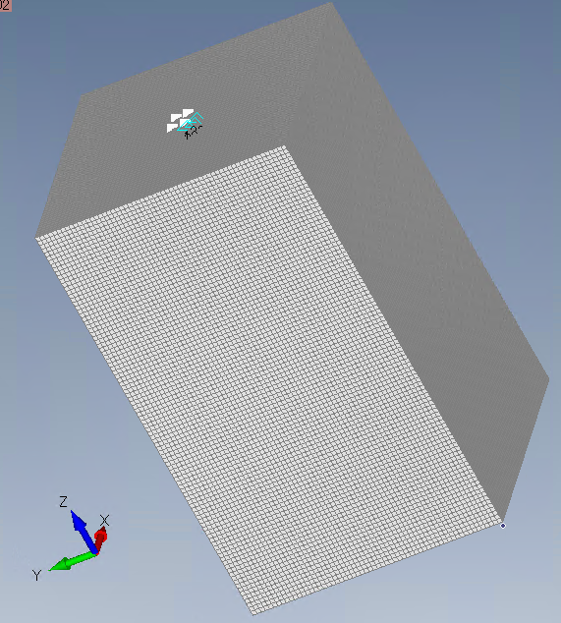
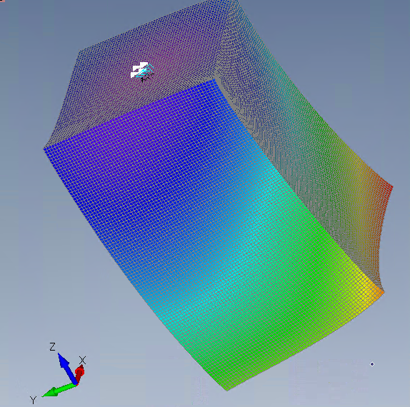
熱構造解析
温度場をFemapに渡し、STTとLCTの並進と回転を得る
構造解析の主な設定
構造解析の設定 | 値
材料 | アルミニウム A5052
ヤング率 | 70.327 GPa
ポアソン比 | 0.33
線膨張係数 | 2.376×10⁻⁵ /K
密度 | 2685 kg/m³
基準温度 | 23.9 ℃
拘束 | STT近傍の小領域
熱はThermal Desktop、構造はFemap。どちらも教師データを作るための地上ツール
熱解析の温度場
8
Notes:
ソフトを熱と構造で分けている。軌道上の補正器そのものではない。拘束条件の詳細は聞かれたら答える。

Slide 12
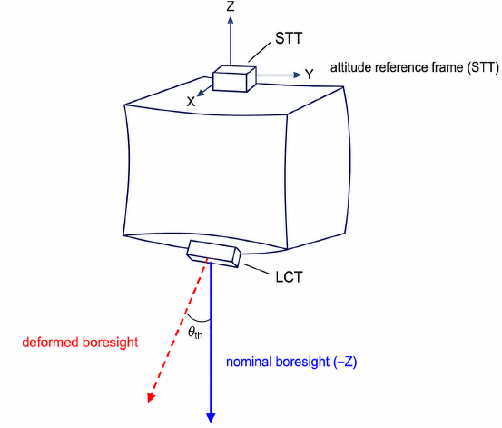

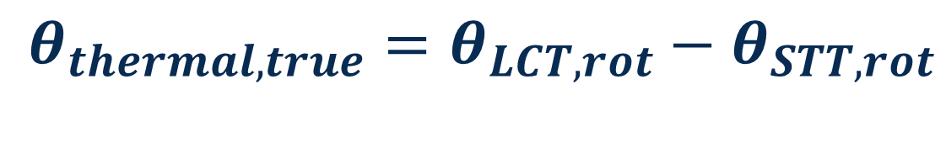
熱構造解析
遠方リンクで効くのは、STTに対するLCT光軸の相対回転である
STT
LOS誤差の定義
• LCT光軸の回転 − STT姿勢基準の回転
• STT自身の熱回転は姿勢の基準が回るので相殺される
• 遠方通信の走査中心誤差に直接対応する
• 代表点間の並進による傾きは含めない
$θ_{thermal,true}=θ_{LCT, rot}−θ_{STT, rot}$
$θ_{thermal,true}={[θ}_{x}, θ_{y}]$
LCT
並進ではなく、遠方通信に効くSTT/LCTの相対光軸回転をLOS誤差とする
9
Notes:
遠方では光軸が何度回ったかが指向誤差になる。並進は診断量として残しているが走査中心には足していない。代表節点の回転を機器姿勢の代理にしている。取付面全体の剛体フィットはまだやっていない。

Slide 13
熱構造解析
構造とLOS定義は固定し、太陽面・発熱・表面・軌道だけを変えた
ケースで振るパラメータ
変える条件 | ケース | 確認したいこと
太陽指向面 | MX / MY / PX / PY | 支配軸と符号、大きさの変化
内部発熱 | STT・LCTのみ / +PROP / +PCDU / 全発熱（半電力1ケース） | ケース間の平均バイアスの変化
表面特性 | 標準（α=ε=0.5）/ Black / Alodine | 変動幅と残差の床の変化
軌道・熱環境 | 蝕あり / 全日照、LTAN06 / LTAN18 | 熱環境・軌道条件に対する適用性
固定パラメータ：構造・寸法、STT/LCTの配置、材料、LOSの定義
現状の解析対象は21ケース。
※ 同じ衛星筐体の中での条件横断で、別の衛星筐体へ係数をそのまま移す仕様ではない。
※ PZ/MZを太陽指向面にするケースは、
その面にSTT/LCTがあり今回のモデルでの適用範囲外のため設定しない
10
Notes:
IDは読まない。予測精度は21ケース、捕捉時間は標準的なCOLD・標準表面の14ケース、と後で分ける。

Slide 14
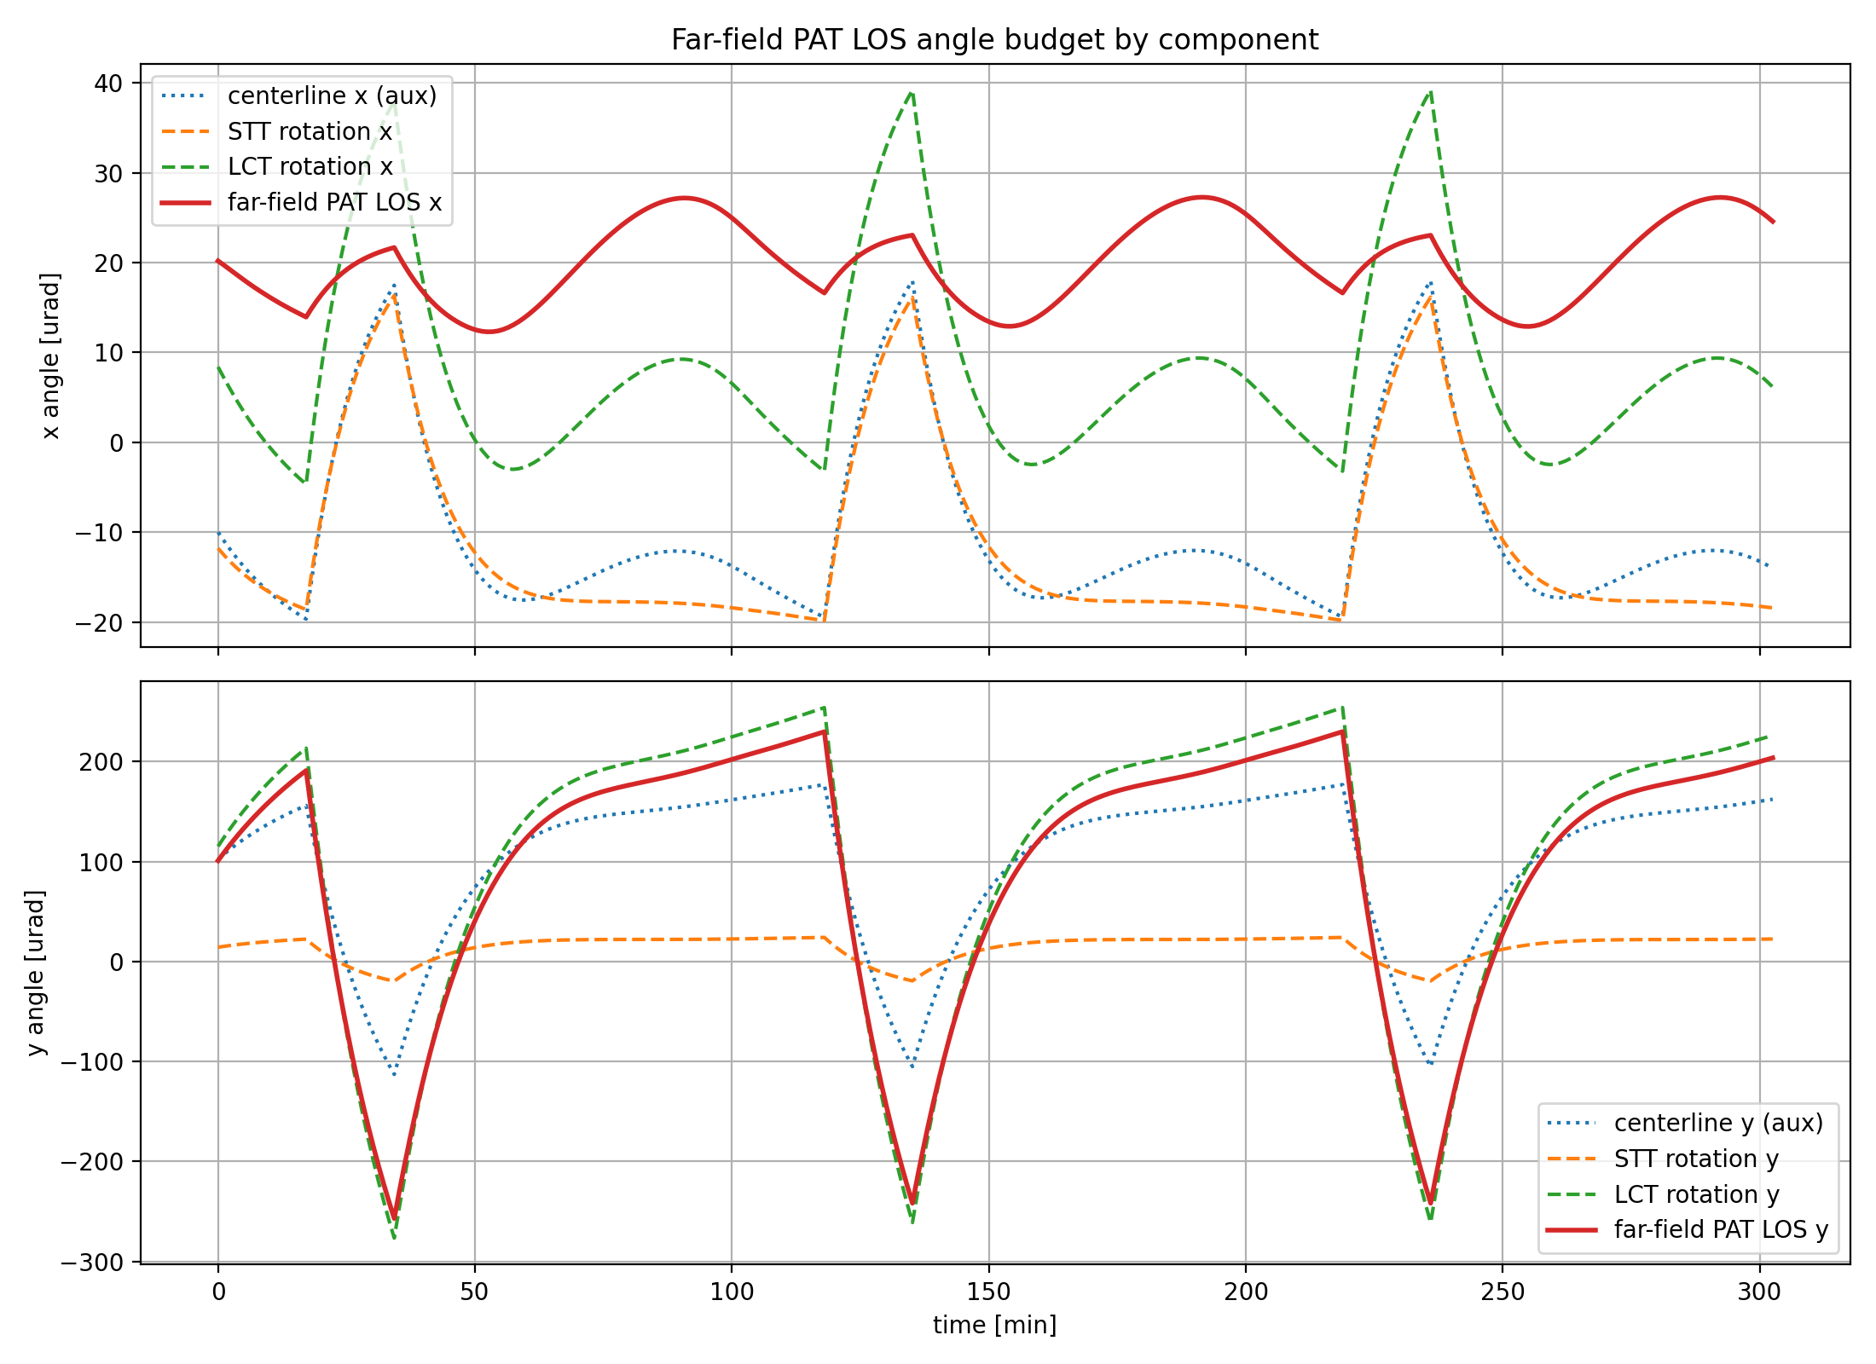
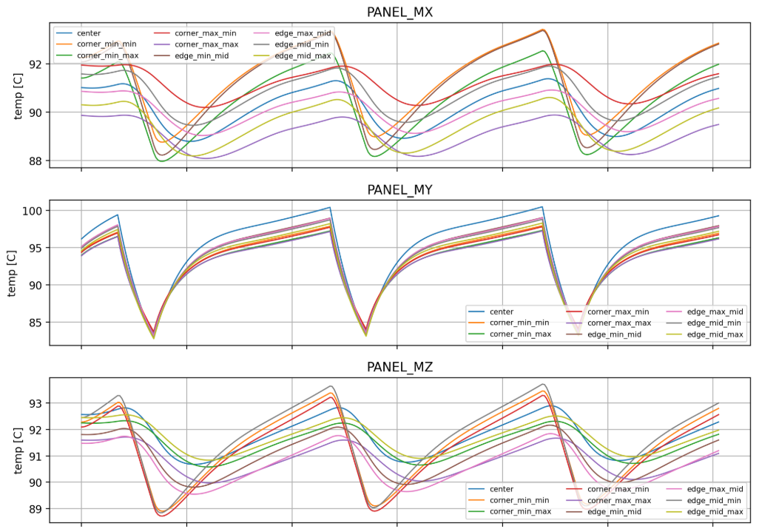
熱構造解析
解析結果：熱LOSは軌道周期で変わり、支配的に変化する軸と平均のずれは太陽面に従う
Y
Y
Case 04（MY太陽指向）の遠方LOS
各パネルの温度
• 温度場と熱LOSは同じ軌道周期。支配軸は太陽面で決まる（MY/PY → y、MX/PX → x）
• 支配軸におけるLOS誤差の変動成分は、太陽指向面とその反対の面の温度差と同様の変化を示す
• 大きさは太陽面で150〜1280 µradまで開く。表面の温度は変動成分、内部発熱はバイアス成分に効く
11
Notes:
だから次のモデルは、太陽面を陽に持ち、軌道の中の時間変化とケース間の平均を分けないといけない。式はまだ出さない。MYは小さくPYは1 mrad級、とだけ。

Slide 15
03
軽量モデル
18
Notes:
Section 03: Lightweight LOS model

Slide 16
軽量モデル
軽量モデルの選定
モデル候補 | 長所 / 短所
定数バイアス | 軽い / 軌道内の時間変化を表せない
軌道位相のFourier | 周期は表せる / 軌道・条件が変わると作り直し
取付点の温度を複数 | 自由度は高い / 温度差と共線で係数が壊れる
太陽面の温度 T | 物理的 / 時間変化を追い切れない
太陽面の温度差 ΔT | 物理的 / ケース間の平均のずれを説明できない
階層型 ΔT | 軌道内の時変とケース間の平均を分けて表せる
今回のモデルで必要なこと
• TD/Femapをオンボードで回さない
• 少数の温度と運用フラグだけで計算
• 係数は固定の少数
• 出力は走査中心から引く角度
→ 太陽面–反対面の温度差ΔT由来の熱ひずみLOS変動成分と、
ケース間の平均バイアス由来の熱ひずみLOSバイアス成分を分けて予測する階層型モデルを採用
12
Notes:
5月に並べた候補のうち、温度差と運用フラグの組み合わせを採用した。取付点の温度時系列を足すと、温度差とほぼ同じ動きで係数が壊れた。その失敗は裏。

Slide 17


軽量モデル
軌道上では温度差と運用フラグから、時変成分とバイアス成分を分けて予測する
$$θ_{dom}\left(t\right)≈ a_{sunface} · ΔT\left(t\right)+b_{case}$$
$$ΔT\left(t\right)= T_{sunface}\left(t\right)− T_{opposite}\left(t\right)：太陽指向面とその反対面の温度差$$
※$各面の中央の温度は軌道上の熱電対で逐次計測する想定$
$$b_{case} ≈ b_{0,sunface} + c_{PROP}I_{PROP} + c_{PCDU}I_{PCDU}$$
支配軸の選択
$$a_{sunface}$$
$$b_{case}$$
太陽指向面から予測軸を選ぶ
MX/PX → x軸、MY/PY → y軸
非支配軸はバイアス成分だけを予測する
MX/PXでは約 −600 µrad あり、
ゼロにすると捕捉が落ちる
太陽指向面ごとの熱感度
同じ太陽指向面のケース間で共有
+30.6 / +28.6 / −28.1 / −28.7 µrad/K
ケース依存のDCオフセット
太陽指向面と発熱のON/OFFフラグから予測
下の式で分解する
時間変動は面間の温度差で、ケースごとの差はDCオフセットで表す
係数は合計16個（支配軸10＋非支配軸のDC 6）。本構造・本配置・本LOS定義のもの
13
Notes:
I_prop と I_pcdu はONなら1、OFFなら0。連続のワット数や、軌道の途中で電源が入る過渡はこの式では表していない。感度の値は他機へは再同定が必要。

Slide 18
軽量モデル
評価ケースの情報を係数推定から完全に除外し，未知条件に対する予測性能を評価
① ケースごとに当てはめる
② 太陽面ごとに共有する
③ 未知ケースで試す
各ケースの最初の1周を使い、
そのケースだけの感度 a と
平均 b を推定する
同じ太陽指向面の a の中央値を
共有感度にする
平均 b は、太陽面と発熱フラグから
予測する係数を、ケースを横断して決める
nested leave-one-case-out
評価する1ケースを、共有感度と
両軸の平均モデルの両方から外す
そのケースの後続2軌道で誤差を測る
未知の運用条件に対して，固定した共有係数でどこまで予測できるかを評価
※同一構造・同一LOS定義内での条件横断評価
14
Notes:
名前は長いので、口頭では『未知の条件を1本外して当てる』でよい。同一の解析モデルの中での話である、とここで一度言う。

Slide 19
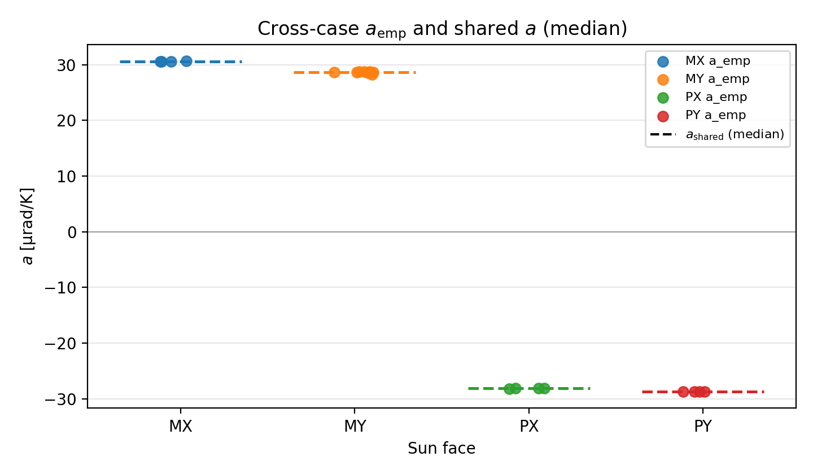
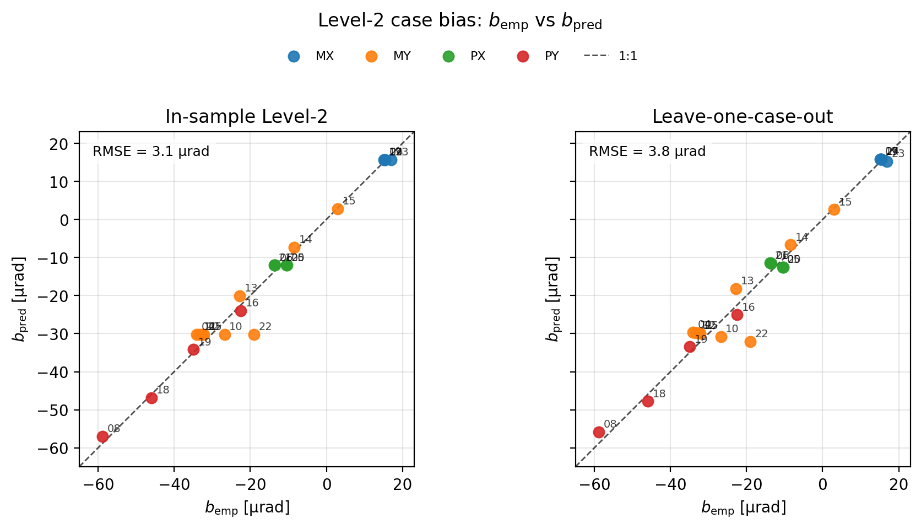
軽量モデル
未知ケースでも支配軸の誤差は中央値4.9 µrad。生の615 µradから1–2桁落ちる
太陽指向面ごとの熱感度a（ケース別と共有値）
ケースバイアスb：経験値と予測値の対比
615 µrad
4.9 µrad
3.8 µrad
生LOS 支配軸RMSの中央値
未知ケースのtest RMSE 中央値（平均5.5）
ケース平均DCのLOO RMSE
共有感度：MX +30.6 / MY +28.6 / PX −28.1 / PY −28.7 µrad/K
15
Notes:
標準のCOLDではおおむね3–7 µrad。悪いのはBlack（約13）、HOT（DCが数µrad残る）、PROP半電力（約16。ON/OFFフラグでは25 Wと12.5 Wを区別できない）。詳細は限界の枚と裏。

Slide 20
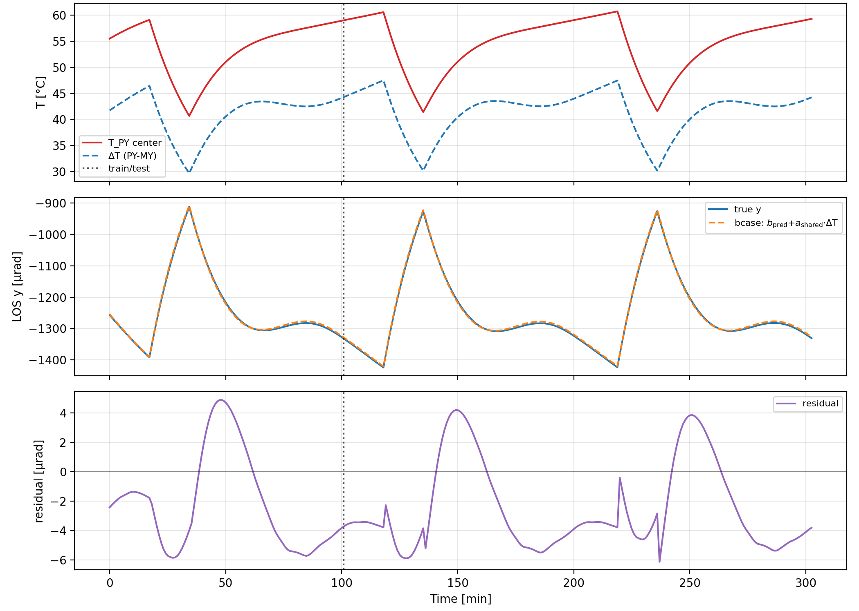
軽量モデル
熱ひずみLOS誤差が最大級のCase 08でも、1250 µradが3.9 µradまで落ちる
1250 µrad
生の支配軸RMS
3.9 µrad
未知ケースでのtest RMSE
この残差なら1点目で当たる
補正後の残差は検出半径 150 µrad より
十分に小さい
軌道の中の山を、温度差が追っている
Case 08（PY太陽指向・全発熱）
16
Notes:
半電力の例はこの枚に混ぜない（裏B6）。

Slide 21
03
捕捉評価の条件
18
Notes:
Section 03: Lightweight LOS model

Slide 22
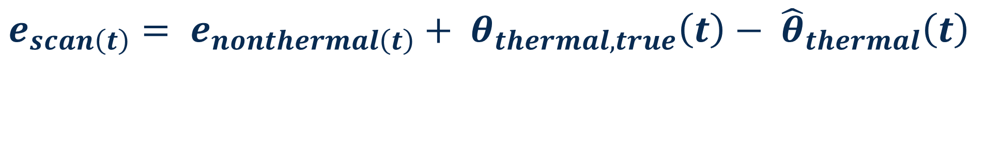
捕捉評価の条件
予測を走査中心から引き、真の向きが検出円に入った時刻を捕捉とする
$$e_{scan\left(t\right)}= e_{nonthermal\left(t\right)}+ θ_{thermal, true}\left(t\right)− {\hat{θ}}_{thermal}\left(t\right)$$
スキャン中心誤差
軌道予測・姿勢決定などの
非熱誤差
熱LOS真値
軽量モデルによる予測熱LOS
残差計算式
熱LOSの真値
予測した熱LOS
走査中心の残差
矩形スパイラル走査
捕捉の成否と時間
非熱誤差
（軌道・姿勢など）
PAT評価の流れ
±1600 µrad
120 µrad
150 µrad
0.1 s / 点
27 × 27 = 729点
走査範囲
走査ステップ
検出半径（ビーコン級）
滞在時間
最大走査点数
格子対角の半分 ≈ 85 µrad < 検出半径 150 µrad なので、探索の穴はない
点間移動・整定時間・確率的な検出は無視。秒はこの走査条件での比較用
17
Notes:
粗捕捉は通信ビームではなく、拡がったビーコンで掃く。検出半径150 µradは0.3 mrad級ビーコンの半角のオーダー。5月の2秒前後と、途中で一度出した100秒超は、どちらも今日の数字ではない。前者は仮想モデル、後者は通信ビーム級の密な掃引だった。

Slide 23
捕捉評価の条件
熱のほかに、軌道予測・アライメント・姿勢・ドリフトを足す
$$e_{nonthermal}= e_{orbit}+ e_{alignment}+ e_{attitude}+ e_{drift}$$
成分 | 作り方 | 時間特性 | 大きさ
軌道予測 | Sentinel-1の最新TLEを伝播し、高精度暦POEORBを真値として横断面へ射影 | 軌道周期 | 平均 280–700 µrad
アライメント | ケースごとに一定の2軸残差 | DC | 50 µrad/軸, 1σ
姿勢 | サンプルごとの正規乱数 | 簡易な広帯域 | 50 µrad/軸, 1σ
ドリフト | 正弦波 | 周期 900 s | 振幅 30 µrad
ケースごとに乱数は1本。統計の幅は見ていない
特定衛星の誤差バジェット再現ではなく、GNSS非搭載LEO小型衛星の共存シナリオ
18
Notes:
熱を引いたあとに残る床が、だいたいこの非熱の大きさになる。射影の座標の話は、聞かれたら裏の図で示す。

Slide 24
捕捉評価の結果
熱LOS誤差のみの場合、平均捕捉時間は14.6秒から0.10秒になり、熱真値の補正と同じになる
補正なし
14.6 s
補正方法 | 成功率 | 平均捕捉時間
補正なし | 100% | 14.6 s
階層モデル | 100% | 0.10 s
熱の真値 | 100% | 0.10 s
階層モデル
0.10 s
熱の真値を引いた上界
0.10 s
9.3 µrad
補正後の平均熱残差
残差が検出半径150 µradより十分小さいので、滞在1回分で捕捉する
COLD・標準表面の14ケース平均。主結果は次の非熱込み
19
Notes:
これは熱モデル単体の能力。真値と同じ秒なのは、残差が検出円の中に入ったからで、波形が完全に一致したからではない。

Slide 25
捕捉評価の結果
非熱LOS誤差も含む場合、平均19.2秒から5.45秒。残る成分は熱ではなく非熱誤差である
補正なし
19.2 s
−72%
平均捕捉時間
階層モデル
5.45 s
98 → 100%
成功率
指標 | 補正なし | 階層モデル（フィードフォワード）
成功率 | 98% | 100%
平均捕捉時間 | 19.2 s | 5.45 s
補正後の平均初期誤差 | — | 448 µrad（ほぼ非熱）
PY太陽面（熱 約1.2 mrad） | 37.3–39.5 s / 88–97% | 1.3–1.8 s / 100%
熱を予測して除くことで，粗捕捉性能の支配要因を「熱」から「非熱誤差」へ移す
20
Notes:
手法の仕事は全誤差を消すことではない。平均5.45秒は熱が大きい面が引き上げた結果でもある。平均だけを引いた場合の新しい走査での秒は、まだ出していない。

Slide 26
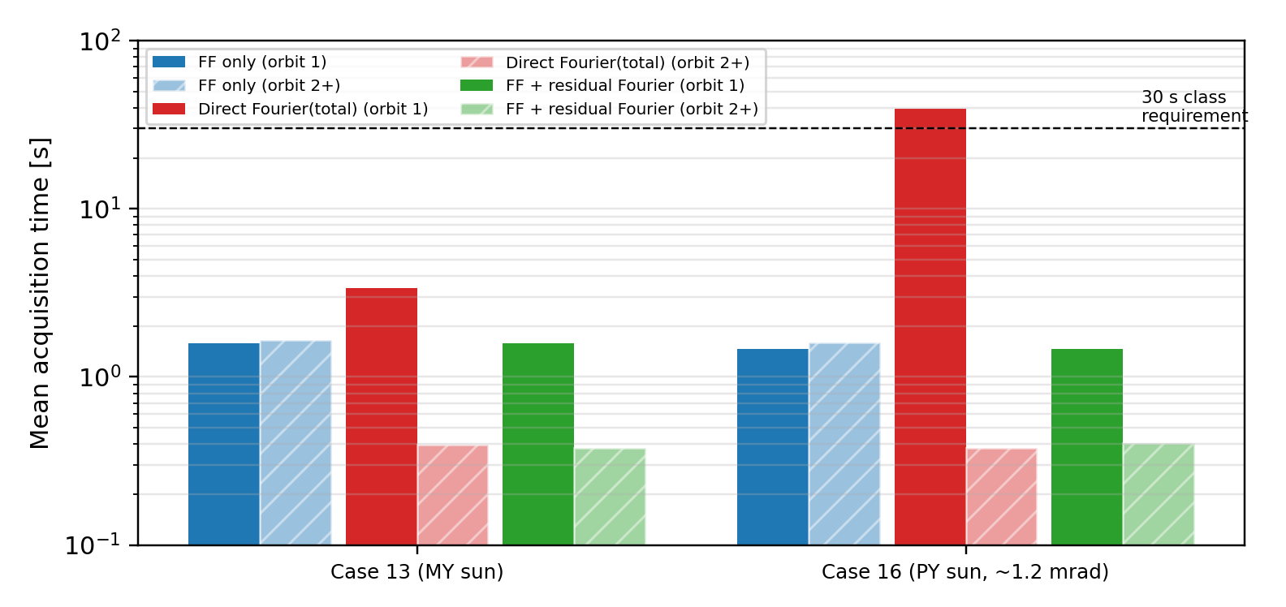
捕捉評価の結果
初回を救うのは温度の予測。次の周の周期的な床は、捕捉後の残差で下げられる
Case 16（PY） | 初周 | 周1以降
全誤差をまとめてFourier | 39.5 s | 0.38 s
階層モデル＋残差Fourier | 1.47 s | 0.40 s
定数の残差更新では足りない
Case 13 の周1以降は 1.66 → 1.35 s までで、
Fourier の 0.38 s には届かない
この節の身分
主結果は温度と運用フラグのfeedforwardのまま。
繰り返し通信する相手には、床をさらに下げられるという予備的な見通し
熱モデルの係数は更新していない。
捕捉が成功したあとの全指向残差に対する、
予備的な数値実験（2ケース・密サンプル）
21
Notes:
5月に構想したAdaptiveの着地はここまで。光通信の初回捕捉は、前の周の同じ位相の残差が無いことが多い。60秒刻みの全点を使っており、実センサの疎な成功点だけではまだ見ていない。

Slide 27
まとめ
同じ解析モデルの中の数値評価であり、いくつかの床が残っている
真値と係数が同じ解析から出ている
LOSは代表節点の回転
Thermal Desktop / Femap は共通。外しているのは
ケースであって、構造やLOS定義ではない
取付面の剛体フィットは未実施。地上試験も無い
条件が外れると残差が上がる
捕捉評価の簡略化
Black 約13 µrad、HOT はDCが数µrad、半電力 約16 µrad。
被覆・軌道・連続電力は平均モデルに未反映
非熱は1本の乱数。走査の移動時間は無視。
残差Fourier は2ケースの密サンプル
感度 約30 µrad/K は本構造のもの。温度差を0.1 K読み違えると約3 µrad
22
Notes:
他の衛星へは式の形を試し、係数は取り直す。Constant-bias only が未計算であることは、聞かれたら裏B7で答える。

Slide 28
まとめ
予測できる熱を捕捉前に除くと、残る探索は非熱誤差で決まる
4.9 µrad
14.6 → 0.10 s
19.2 → 5.45 s
未知ケースの支配軸RMSE 中央値
（生の中央値 615 µrad）
熱のみの平均捕捉時間
非熱込みの平均捕捉時間
成功率 98% → 100%
評価した箱型衛星では、光フィードバックの前のリンク確立を短くし得ることがわかった。
新規性としては、STT–LCT相対LOSへの適用，条件横断での係数共有，光通信粗捕捉性能への接続 となる
ICSO 2026 で 10月15日に口頭発表
ご清聴ありがとうございました
23
Notes:
質疑へ。

Slide 29
B
Appendix
Notes:
Section A: Appendix

Slide 30
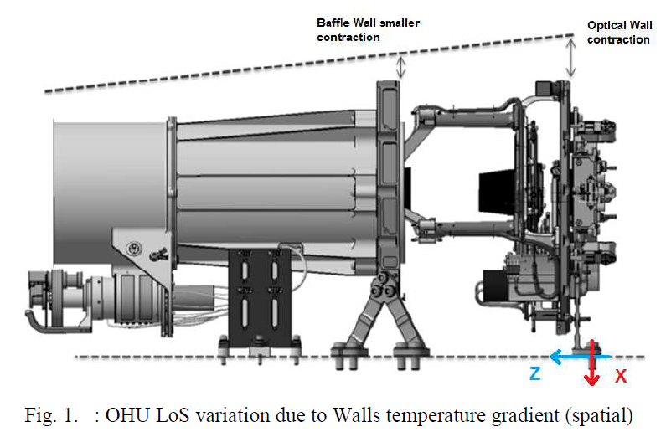
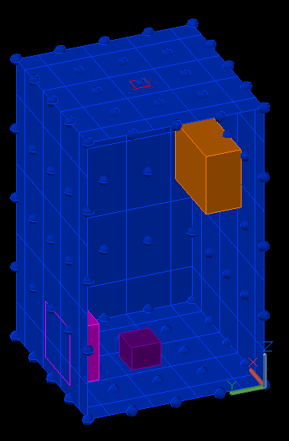

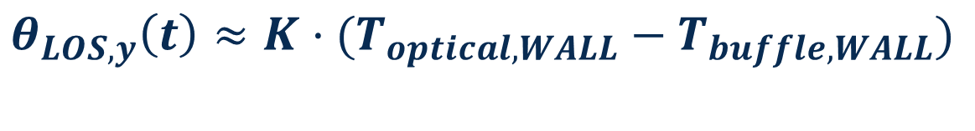

Positioning & limitations
先行研究の存在：温度差とLOSの一次関係は光学機器内でも報告されている
JANUS / prior art
This work
Buffle Wall
Optical Wall
• 光学ヘッド内部の壁面温度差から熱ひずみ由来LOS誤差を推定
• $LOS∝ΔT$の一次関係とその係数Kを地上試験で検証
• 温度センサ値からリアルタイムLOS推定を想定する点で本研究に近い
• 衛星バス上のSTT–LCT相対LOSを対象
• 太陽指向面–反対面温度差から軌道内変動を予測
• 発熱・被覆・軌道条件によるケースDCを階層化
• 予測LOSをscan center補正へ入力 捕捉成功率・捕捉時間まで評価
• ※非支配軸・別構造・飛行実証は未評価
25 cm程度
$$θ_{LOS, y}\left(t\right)≈K·(T_{optical, WALL}−T_{buffle, WALL})$$
$$θ_{dom}\left(t\right)≈ a_{sunface} · ΔT\left(t\right)+b_{case} ,$$
$$b_{case} ≈ b_{0,sunface} + c_{PROP}I_{PROP} + c_{PCDU}I_{PCDU}$$
本研究の貢献は、
温度差–LOSの一次関係を衛星バス上のSTT–LCT相対LOS予測へ拡張し、粗捕捉性能改善まで接続した点にある
28
Notes:
ΔT一次関係はJANUSにある。差分はバス相対LOS、階層DC、粗捕捉性能への接続。

Slide 31
補足
B1｜21ケースの内訳と評価ID
ケース | 太陽指向面 | 発熱・条件
04, 13–15 | MY | 全発熱 / +PROP / +PCDU / STT・LCTのみ
08, 16, 18, 19 | PY | 全発熱 / STT・LCTのみ / +PROP / +PCDU
05, 06, 20, 21 | PX | 全発熱 / STT・LCTのみ / +PROP / +PCDU
09, 17, 23, 24 | MX | 全発熱 / STT・LCTのみ / +PROP / +PCDU
10–12 | MY | 全日照 / 太陽面Black / 全面Alodine
22 | MY | PROP 12.5 W（半電力）
25 | MY | LTAN18 / 高度693 km
評価IDは 04–06 と 08–25。01–03 と 07 はMZ太陽や設定確認のケースで除外
PZ/MZを太陽面にするケースは、その面にSTT/LCTがあるので設定しない
捕捉時間の見出しは、COLD・標準表面の14ケース（04–06, 08–09, 13–21）
B1
Notes:
Appendix: 全解析ケースの設計

Slide 32
補足
B2｜矩形スパイラル走査の幾何
パラメータ | 設定値
走査範囲 | ±1600 µrad
点間隔 | 120 µrad
検出半径 | 150 µrad
滞在時間 | 0.1 s / 点
総走査点数 | 27 × 27 = 729点
最大走査時間 | 72.9 s
格子対角の半分 120/√2 ≈ 85 µrad < 検出半径 150 µrad なので掃き残しは無い
真の指向誤差が検出半径内に入った最初の走査点を捕捉時刻とする
簡略化：点間移動・整定時間・受光強度の確率変動は考慮しない
各走査点を独立な捕捉機会として評価する
B2
Notes:
平均捕捉時間は成功試行のみの条件付き平均。成功率を併記する。

Slide 33


補足
B3｜軌道予測誤差の作り方と、リンク横断面への射影
太陽指向面 | 通信相手とリンク | 扱い
MY | 進行方向の衛星（高度800 km） | 評価に使う
PY | 逆進行方向の衛星（高度800 km） | 評価に使う
PX | 直下の地上局（約695 km） | 評価に使う
MX | 天頂側に置いた仮想の相手（800 km） | 幾何のみ・非現実的
$$δr⊥ = δr − (δr·ℓ ̂)ℓ ̂$$
$$θ ≈ δr⊥R_{link}$$
• 真値は Sentinel-1 の高精度暦 POEORB
• 予測は直近のTLEを SGP4 で前方伝播
• 差をリンク横断面へ射影し、x–y の2成分にする
• 熱LOSと同じ2成分で足し合わせる
• 時系列の不連続は、TLEが更新された時刻
※ LCTの指向面ごとに、通信相手は地上局/衛星をそれぞれ設定
※ MXは角度計算可能だが、LCTが天頂方向のため、現実的リンクではない
B3
Notes:
以前の任意ECEF-Z基底からSTT/bodyへ接続。MX proxyに注意。

Slide 34
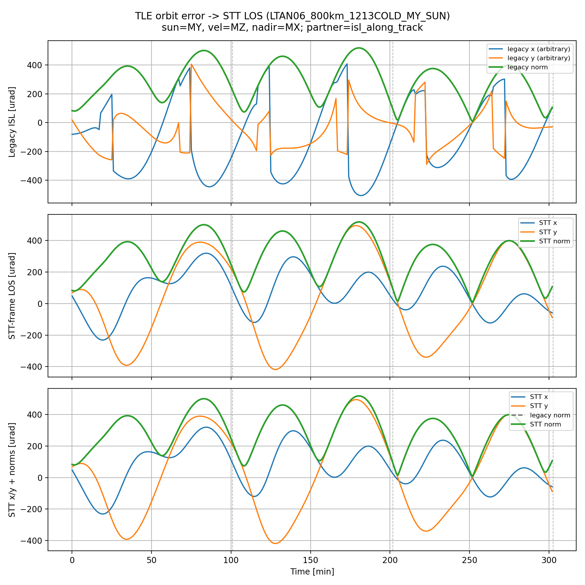
補足
B4｜熱と軌道予測は同じ軌道周期。周波数では分けない
リンク | 位置誤差の平均
MY：進行方向の衛星 | 約285 µrad
PY：逆方向の衛星 | 約285 µrad
PX：直下の地上局 | 約694 µrad
MX：天頂側の仮想 | 約612 µrad
熱：約101分
軌道予測：約101分 と約50分
熱ひずみと軌道予測誤差は、大きさも周波数帯も同程度
『低周波＝熱』という分離は主張しない。温度という別入力で捕捉前に引く
B4
Notes:
熱も軌道も軌道位相依存。低周波残差を熱として取り込む説明は修正する。

Slide 35
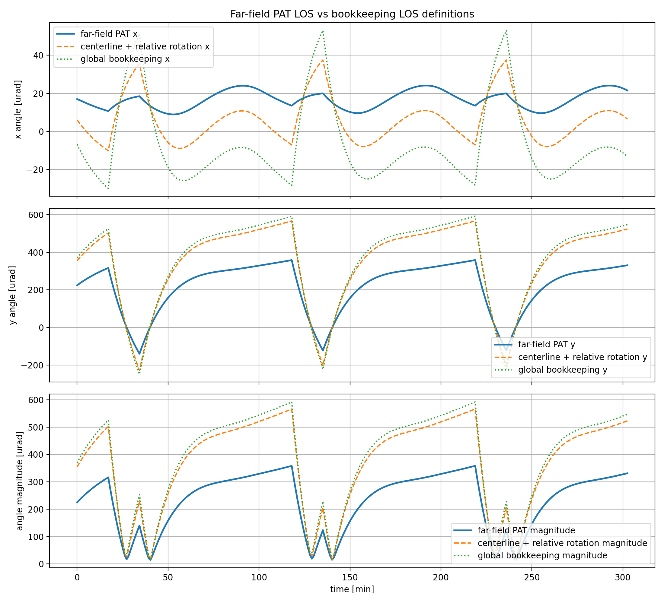
補足
B5｜LOS定義の比較と、並進を入れない理由
代表節点の回転を機器姿勢の代理にしている。取付面全体の剛体フィットは今後
代表点間の並進による傾きは、衛星間距離で割ると小さいので捕捉評価には入れていない
B5
Notes:
Appendix: LOS定義の比較

Slide 36
補足
B6（1/2）｜モデルが難しいケース
ケース | 残差 | 何が表せていないか
太陽面Black被覆 | 約13 µrad | 被覆を変えると感度と変動幅が動く。係数は標準表面で決めている
PROP半電力（12.5 W） | 約16 µrad | ON/OFFの二値フラグでは25 Wと12.5 Wを区別できない
全日照（HOT）軌道 | DCが数µrad | 蝕がなく熱がほぼ一定。平均の予測が軌道条件の外へ出ている
共通する構図
主結果の範囲
時変の項ではなく、ケース平均の側が外れている。
被覆・軌道・連続発熱量はいまの入力に入っていない
標準COLD・標準表面の条件で、固定16係数のまま
1〜2桁の低減。被覆・軌道・連続量の明示は今後
B6
Notes:
被覆や半電力を聞かれたときの枚。発熱の係数を太陽面に依らず共有している点は、まだ検証していないと正直に言う。

Slide 37
補足
B6（2/2）｜取付点の温度を足すと係数が壊れる
試したこと
解釈
LOS = b + a·ΔT
+ c·(Tattach−Tref)
効いていたのは軌道内の変動ではなく
ケース平均のDCだった
• 温度差と取付点温度の相関が 0.995
• 取付点まわりの温度のばらつきは 0.1 K 程度
• 係数が巨大化し、ケース間で不安定になる
→ b_case 側へ分離した
RMSEだけでなく、係数の安定性と運用上の解釈でモデルを選んだ
B6
Notes:
見かけのRMSE改善より、共線で係数解釈が壊れることを問題視した。

Slide 38
補足
B7｜平均だけを引いた場合（定数バイアスのみ）は未計算
未計算
ΔT(t) を 0 とし、予測したケース平均DCだけを引いた場合の捕捉時間は、
今回の走査条件ではまだ計算していない
この列が示すはずのこと
7月に出した秒は流用しない
改善のどれだけが平均の除去で、
どれだけが軌道内の時変項によるのかを分ける
あのときの走査は点間隔と検出半径が
通信ビーム級に細かく、今日の条件とは別
本編の結論には、この未計算の列の数字を一切使っていない
B7
Notes:
聞かれたら、平均だけを引いた列は未計算だと答える。7月の静的バイアス補正の秒は、点間隔40 µrad・検出半径25 µradの旧走査のもので、今日の条件では比較にならない。

Slide 39
補足
B8｜先行研究の位置づけ（2軸で見る）
研究 | 熱状態からLOSを予測するか / 粗捕捉時間を評価するか
Riesing 2023（TBIRD） | 熱は明示せず姿勢系で吸収 / 軌道上で捕捉を評価
Shi 2023 | 構造設計で熱変形を小さくする / 捕捉時間を評価
Hu 2022（GEO） | 周期モデルで熱LOSを補正 / 粗捕捉は評価しない
Li 2025（LEO） | ニューラルネットで熱LOSを補正 / 粗捕捉は評価しない
JANUS（Turella） | 壁面温度差に比例する一次式 / 粗捕捉は評価しない
本研究 | 太陽面温度差と運用フラグで予測する / 捕捉時間まで評価する
新しいのは一次関係そのものではなく、バス上のSTT–LCTへの適用、条件横断の係数共有、捕捉時間への接続
B8
Notes:
何が新しいのかを聞かれたときの枚。予測するか、捕捉時間まで見るか、の2軸で置く。

Slide 40
補足
B9｜解析モデルの妥当性をどう検証するか
今日の主張の範囲
入っていないもの
同一の解析チェーン（Thermal Desktop / Femap）の中での数値評価である。
外しているのはケースであって、構造やLOS定義ではない
打上げ後のアライメント変化、実機の剛性差、組立公差、
軌道上での経年変化
今後の検証
地上の熱真空試験で温度と変位を同時に測り、感度 a を実測で確かめる。
係数の取り直しが前提であり、式の形が移せるかを見る
主張を『解析を真値として完璧に当てる』に置いていない
B9
Notes:
5月に出たモデルの妥当性の問いへの答え。同じ解析の中の評価であることを認めた上で、地上試験で感度を確かめる筋を示す。

Slide 41
補足
B10｜姿勢の前提と、変わる頻度
前提
ジンバルの場合
本体指向を想定し、ケース内では太陽指向面を固定している。
通信中に構体の太陽面が入れ替わる時系列は解析していない
構体姿勢がほぼ一定なら、このケース行列の中では同じ扱いになる。
熱はバス側の温度場で決まるため
未解析
相手を追い続ける body pointing の時系列、および軌道の途中で発熱機器の電源が入る過渡。どちらも温度場の履歴が変わるため、別に解析が要る
B10
Notes:
姿勢の頻度を聞かれたときの枚。ケース内で太陽面を固定している前提を先に言い、変わる場合は別解析が要ると答える。

Slide 42
補足
B11｜残差Fourier更新の数値（予備）
条件 | 全区間 | 初周 | 周1以降
Case 13（MY）全誤差を直接Fourier | 1.39 s | 3.37 s | 0.39 s
Case 13（MY）階層モデル＋残差Fourier | 0.79 s | 1.60 s | 0.38 s
Case 16（PY）全誤差を直接Fourier | 13.2 s | 39.5 s | 0.38 s
Case 16（PY）階層モデル＋残差Fourier | 0.76 s | 1.47 s | 0.40 s
Case 16 の直接Fourier は成功率 98.7%。他は 100%
定数の残差更新との差
限界
Case 13 の周1以降は 1.66 → 1.35 s までしか落ちない。軌道周期の山が残る
2ケースのみ。causal、K=2。60秒刻みの全点を使っており、実センサの疎な成功点では未検証
熱モデルの係数は更新していない。捕捉後の全指向残差に対する予備実験
B11
Notes:
5月に構想した適応補正がどこまで進んだかを聞かれたときの枚。本編Slide 21の数値の全文。

Slide 43
補足
B12｜前に聞いた秒と、今日の秒の対応
いつ | 何の秒だったか | 今日の秒と違う理由
2026-05 全体輪講 | 仮想の熱バイアスでの捕捉時間と成功率 | 熱構造解析ではなく、置いた値での試算だった
2026-07 光通信RG | 密な走査での捕捉時間 | 点間隔と検出半径が通信ビーム級で、走査の格子に穴があった
2026-08-16 中間メモ | 17ケース集計での捕捉時間 | 提出稿はCOLD標準表面の14ケースに絞ったあとの数字が正
今日（提出稿） | 14.6 → 0.10 s、19.2 → 5.45 s | ±1600 µrad・120 µradステップ・検出半径150 µrad、14ケース平均
走査条件が違えば秒は変わる。比べてよいのは、同じ走査条件の中での補正方式どうし
旧い秒はスクリーンに出さない。対応は口頭で答える
B12
Notes:
旧い秒を聞かれたときの手元用。5月は2.43 s → 0.74 s・成功率97.5%で仮想バイアス。7月光RGは124.6 s と 156.9 → 59.6 s で、点間隔40 µrad・検出半径25 µradの密走査。8月16日のメモは12.1 s と 16.3 → 4.75 s で17ケース集計。いずれも走査条件かケース集合が今日と違う。

